Slide 1
Творческий проект
«Всякий труд полезен»
Старший дошкольный возраст

Slide 2
Актуальность: Важным направлением социального и познавательного развития дошкольников выступает ознакомление с трудом взрослых.
Цель:
создание педагогических условий, направленных на формирование представлений о труде взрослых у детей старшего дошкольного возраста посредством рисования.

Slide 3
Задачи:
1. Формировать представления детей старшего дошкольного возраста о труде взрослых.
2. Воспитывать ценностное отношение к труду взрослых и его результатам.
3. Развивать коммуникативные, творческие способности детей.
4. Заинтересовать и вовлечь родителей в организацию работы с детьми по формированию представлений о труде взрослых.

Slide 4
Этапы реализации проекта
1. Подготовительный (10.12.12г. – 15.01.13г.)
2. Основной этап реализации проекта (15.01.13г. – 10.03.13г.)
3. Заключительный (10.03.13г. – 15.03.13г.

Slide 5
Погружение в тему с детьми: целевые экскурсии на кухню

Slide 6
Посещение библиотеки

Slide 7
Организация бесед с детьми - привлечение родителей

Slide 8
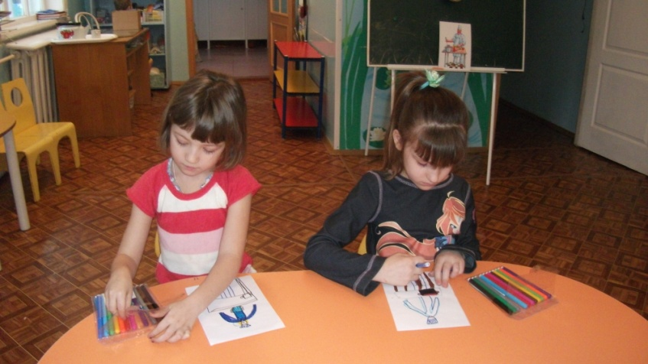
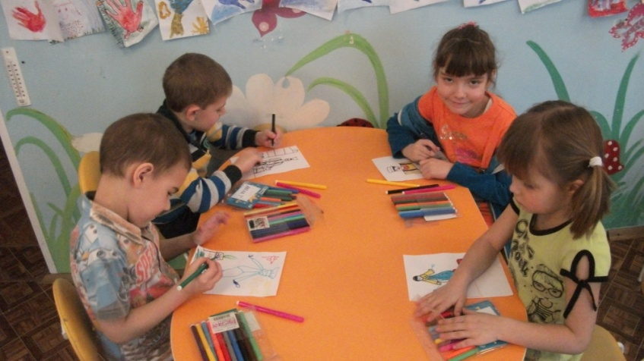
Профессия продавец

Slide 9
Художественное творчество

Slide 10
Художественная литература Рассматривание иллюстраций

Slide 11
Тематические беседы

Slide 12
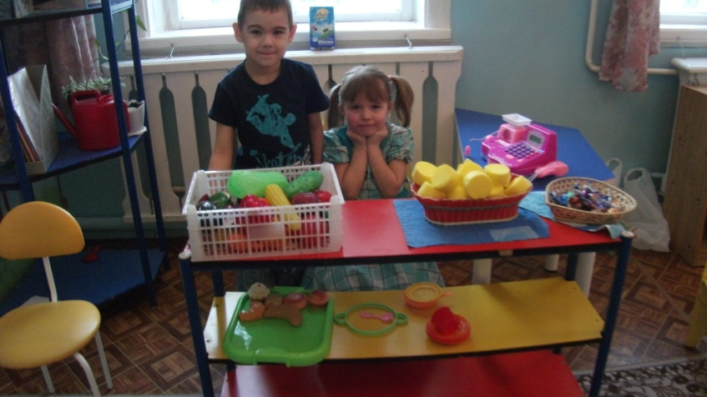
Игровая деятельность

Slide 13
Ожидаемый результат
- расширение представлений о труде взрослых у детей старшего дошкольного возраста.
- повышение коммуникативных, творческих способностей детей старшего дошкольного возраста.
- формирование у родителей интереса к проблеме трудового воспитания детей.

